Slide 1


1.Quelle est ta personalité?
Je suis……..I am
aimable –likeable
amusant-amusing
bavard(e) – chatty
charmant(e) – charming
drôle – funny
fidèle- faithful
2. Décris ton/ta meilleur(e) ami(e)
Mon / ma meilleur(e) ami(e) s’appelle Paul/ Marie
Il/ Elle a les cheveux blonds/noirs
Il/elle a 14 ans
On s’entend bien parce que….
Il/elle est gentil(le) / rigolo(tte)
3.C’est quoi un bon ami pour toi?
A mon avis………In my opinion
Un(e) bon(ne) ami(e) est – A good friend is………
Un(e) bon(ne) ami(e) n’est pas – A good friend is not………
compréhensif(ive) –understanding
honnête – honest
patient(e) - patient
déprimé(e) -depressed
péssimiste- pessimistic
4.Parle-moi de ta famille.
Il y a 5 personnes dans ma famille.
Ma mère s’appelle…….
Mon père a 40 ans.
Ma soeur est……….
Mon frère n’est pas…………
J’habite avec mon beau-père.
Mes parents sont divorcés.
Ma grand-mère est morte.
5. Tu t’entends bien avec ta famille?
Je m’entends bien avec………..
Je me dispute avec……….
Mon frère m’énerve.
Je me confie à …………….
Je me fâche avec……………
Je me chamaille avec…………..
Theme 1 Identity and Culture
1.Who am I?
1.Talk about your personality
2.Describe your best friend.
3. What makes a good friend?
4.Describe your family.
5.Say who you get on with.
6.7.Describe past and future activities.
8. What were you like when you were younger?
8. 10.Say who you admire and why.
6. Qu’est-ce que tu vas faire ce week-end?
Ce week-end je vais………..
aller au match /au cinéma
faire des magasins
manger au restaurant
faire du skate
jouer à des jeux
Ce sera – It will be……………
7. Tu es sorti(e) récemment?
Le week-end dernier
Je suis sorti(e)
Je suis allé(e) au restaurant.
J’ai visité le musée
Je suis allé(e) au café
J’ai bu un coca
J’ai acheté un jean
J’ai regardé un film
8. Comment étais tu quand tu étais plus jeune?
Quand jétais plus jeune……….
J’aimais………
Je détestais………
J’habitais………..
J’allais…
Jétais……….
J’avais………..
9. Qui est ton modèle?
Mon modèle s’appelle……
J’admire…
J’aimerais être comme lui/elle.
Il/elle m’impressionne énormement.
Il/elle est deven(e)………
10. Pourquoi tu admires cette personne?
Il /elle a aidé……
Il/elle était courageux(-euse)
Il/elle a obtenu…
Il/elle a lutté pour….
Il/elle était……………

Slide 2
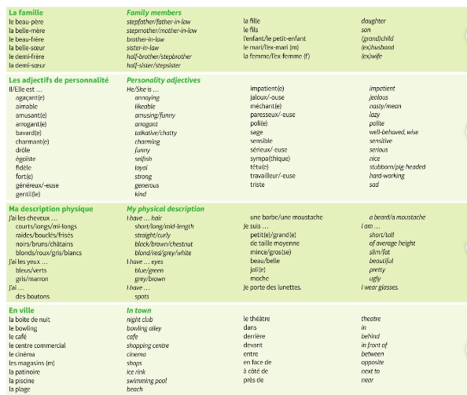
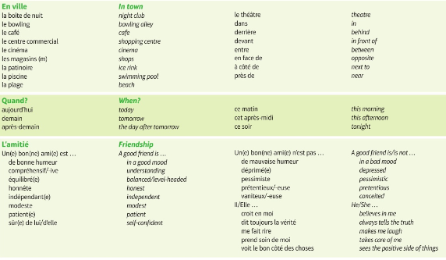

Slide 3
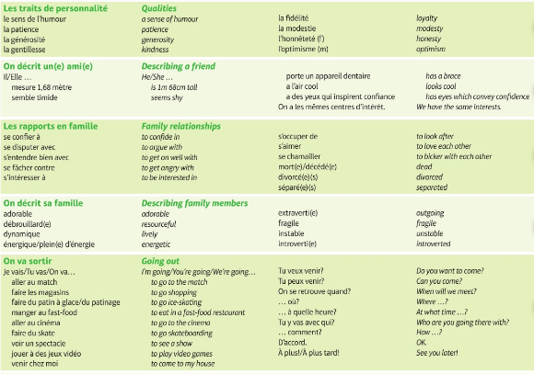
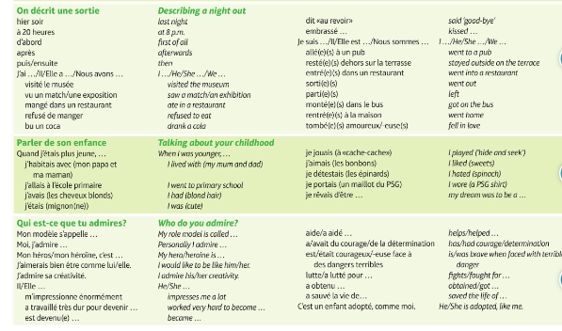

Slide 4
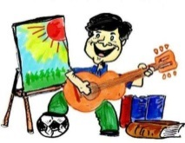
1.Qu’est ce que tu fais pendant ton temps libre?
Le week-end
J’aime aller au cinéma.
J’aime jouer au foot.
J’aidore regarder la télé.
car c’est
Iitéressant
génial
amusant
2. Qu’est-ce que tu aimes comme sport?
J’adore le sport car c’est………
Je déteste le sport car c’est………
Mon sport préféré est……….
Au collège j’aime jouer……………
Au centre sportif j’adore jouer….
Hier j’ai joué ………..
Dans le futur je voudrais jouer….
3. Qu’est ce que tu aimes comme musique?
Je préfère la musique pop/classique/rock
Mon chanteur préféré est Ed Sheeran.
Ma chanteuse préférée est Shakira.
J’aime ses paroles / ses mélodies.
Je télécharge de la musique.
Hier j’ai écouté /j’ai téléchargé
Dans le futur je vais aller au concert de…
4.Qu’est ce qye tu aimais lire quand tu étais plus jeune?
Quand j’étais plus jeune je lisais des livres illustrés.
Maintenant je lis sur ma tablette.
Les jeunes lisent des textos/des blogs.
Mon livre préféré est…… il s’agit…
Theme 1 Identity and Culture
2. Leisure
1.Talk about your free time.
2.Which sports do you like?
3. What type of music do you like?
4.What did you used to read when you were younger?
5.What do you do on the internet?
6.What is your favourite t.v programme?
7. What will you watch tonight?
8.9. Tell me about a film you have seen? Who is your favourite actor/actress?
10. What do you think about social networks?
5. Que fais-tu quand tu es connecté?
Pour moi l’internet c’est……….
J’utilise Facebook
J’adore Youtbube
Je tchatte en ligne
Je fais du shopping
Je joue aux jeux-vidéos
Je regarde les vidéos marrants
Je suis passioné(e) de musique.
Il y a deux semaines j’ai créé…..
6. Quelle est ton émission préférée?
Mon émission préférée est Eastenders.
C’est un feuilleton qui parle de…
Les acteurs sont………
Le scenario est……
Je le/la regarde tous les jours.
Hier j’ai regardé ……….et c’était…….
Maintenant j’ai tendancde à regardé Netflix.
9. Qui est ton acteur /ta actrice préféré(e)?
Mon acteur préféré est……
Mon actrice préférée est….
Mon film préféré est…… car….
J’adore ses films car………….
Quand j’ai vu le film….. depuis je suis fan.
Je vais voir son prochain film
7. Qu’est-ce que tu vas regarder à la télé ce soir?
Ce soir je vais regarder un film /une émission de télé-réalité.
Après je vais sortir avec mes amis / je dois faire mes devoirs.
10. Que penses-tu des réseaux sociaux?
A mon avis les reseaux sociaux sont.....
Je suis fan de Facebook.
J’utilise Snapchat pour rester en contact avec mes amis.
Je n’aime pas Instagram car c’est barbant.
8. Parle moi d’in fim que tu as vu récémment?
Le week-end dernier je suis allé(e) au cinéma avec……….
J’ai regardé……… et c’était………….
J’ai aimé…………..
J’ai détesté…………..

Slide 5

1.Quel est ton repas préféré?
Mon repas préféré est le petit-déjeuner.
J’adore les croissants car c’est délicieux.
Mon boisson préféré est le café.
Je déteste les céréales car c’est dégoûtant.
Hier j’ai mangé………j’ai bu….
2. Qu’est-ce que tu portes normalement le week-end?
Normalement le week-end je porte un jean et un tee-shirt.
Quand il fait froid je port un pull.
S’il fait du soleil je porte un short.
Hier je suis allé(e) au parc et j’ai porté des lunettes de soleil.
3. Parle moi d’une journée typique pour toi.
D’habitude le matin je me lève à 7 heures et je prends le petit-déjeuner.
J’arrive au collège à 9 heures.
Le midi je mange à la cantine scolaire.
Je rentre chez-moi à 15 heures et je fais mes devoirs.
J’adore le week-end car je peux rester au lit et faire la grasse matinée.
4.Quel est ton jour préféré? Pourquoi?
Mon jour préféré est lundi car….
J’aime le week-end car je peux…..
Je déteste vendredi parce que j’ai un cours de musique.
Vendredi soir j’aime aller au cinéma.
Dimanche matin je déteste regarder la télé car………..
Theme 1 Identity and Culture
3.Daily Routine and Celebrations
1.W.hat is your favourite meal?
2.What do you normally wear at the weekend?
3. Tell me about a typical day for you.
4.What is your favourite day ? Why?
5. Tell me about your meal last night.
6. What is your favourite celebration?
7. How do you normally celebrate Christmas?
8. How are you going to celebrate your next birthday?
9. Tell me about a celebration you have celebrated with your family.
10. Is it important to have a national celebration like the 14th July?
5. Parle moi de ton repas d’hier soir.
Hier j’ai mangé à la maison…………
Hier je suis allé(e) au restaurant……
Pour commencer j’ai mangé………
Pour le désert j’ai pris…………
Mon père a préparé le repas.
C’était delicieux/ cher/ savoreux.
6. Quelle est ta fête préférée?
Ma fête préférée est le nouvel an car
J’aime célébrer avec mes amis
On danse et on mange.
Il y a de la musique et des feux d’artifrice.
L’année dernière je suis allé(e)…..
L’année procahine je vais aller………
7. Que fais- tu normalement pour fêter Noel?
Normalement je fête le Noël avec ma famille.
On décore le sapin de Noel.
On mange un grand repas.
On boit du vin
On s’offre des cadeaux.
J’adore le Noël parce que c’est….
9. Parle moi d’une occasion spéciale que tu as fêté en famille.
Il y deux ans…………….
J’ai fêté le mariage de mon cousin.
C’était un jour spécial.
J’ai porté une robe/une costume.
J’ai mangé………. J’ai bu…………..
10. Est-il important d’avoir une fête nationale comme le 14 juillet?
A mon avis il est important d’avoir les fêtes nationales.
On peut passer la journée avec……
On peut manger …… et boire……
On se réunit.
8. Comment vas-tu fêter ton prochain anniversaire?
L’année prochaine je vais fêter mon anniversaire avec mes amis.
Je vais aller au bowling et après je vais aller au restaurant.
J’aurai un gateau au chocolat.
Je voudrais aller/ fêter……………

Slide 6

1.Où habites-tu?
J’habite à Hartlepool.
Hartlepool se situe dans le nord-est de l’angleterre.
Hartlepool est une ville touristique près de la côte.
J’adore ma ville car il y a….
2. Qu’est-ce qu’il y a dans ta région?
Dans ma région il y a des magasins.
On peut faire du sport.
Il n’y a pas de cathérale.
Pour les touristes il y des musées.
Pour ceux qui aiment nager il y a la plage.
3. Qu’est-ce qu’on peut faire dans la région?
Près de Hartlepool il y a Durham.
A Durham on peut visiter la cathédrale.
On peut faire du shopping.
On peut faire du sport.
On peut aller manger aux restaurants traditionels.
4.Le climat est comment?
Souvent en hiver il fait froid et il pleut.
En été il fait du soleil et il fait beau.
Quand il fait beau j’aime aller au parc.
Quand il pleut je préfère aller à la piscine.
Theme 2: Local area, holidays, travel.
4.Town
1.W.here do you live?
2.What is there in your region?
3. What can you do in your region?.
4.What is the climate like?
5. What are the advantages/ disadvantages in your region?
6. What did you do recently in your town?
7. What would you like to change?
8. What are the advantages of living in a town/ the countryside?
9. How do you travel to college?
10. What will you do this weekend?
6. Qu’est ce que tu as fait récemment dans ta ville?
Le week-end dernier je suis allé(e) au café/ à la plage/ au cinéma.
Après j’ai mangé une pizza.
Je suis sorti(e) avec mes amis.
Je suis allé(e) à la piscine/ au centre sportif.
J’ai joué au tennis.
J’ai surfé l’internet.
J’ai téléchargé de la musique.
J’ai regardé un film.
C’était super/ magnifique/amusant.
5. Quels sont les avanatages et les inconvénients de ta région?
Il y a des avantages de ma ville.
D’abord il y a beaucoup de magasins et on peut visiter les monuments.
Par contre il y a trop de pollution et trop de circulation/ voitures.
10. Que feras-tu ce week-end?
Le week-end prochain…………
Je vais sortir en ville avec mes amis.
Je vais manger au restaurant et aux magasins pour acheter des vêtements.
Je vais aller au centre sportif pour jouer au foot.
Ce sera incroyable / barbant/passionnant.
7. Qu’est- ce que tu aimerais changer?
Je voudrais changer le centre-ville.
Il n’y a rien pour les jeunes.
Je voudrais avoir un bowling
Ma ville est trop…….sale/tranquille/bruyant.
J’aimerais mieux habiter à Londres.
8.Quels sont les avantages d’habiter en ville ou à la campagne?
En ville il y a beaucoup à faire mais c’est sale. Il y a trop de dechets.
A la campagne c’est plus calme mais il n’y a pas beaucoup pour les jeunes.
9. Comment vas-tu à l’école?
Normalement je vais au collège avec mes amis à pied.
S’il pleut je prends le bus.
Si je suis en retard ma mère me ramène en voiture.
Je dois prendre mon vélo car c’est bon pour la santé.

Slide 7

1.Où vas-tu en vacances d’habitude?
D’habitude je vais en Espagne avec ma famille.
Je vais au bord de la mer.
Je préfère aller à la campagne car c’est plus tranquille.
Je préfère aller avec mes amis car c’est plus amusant.
2. Où loges-tu?
Normalement je reste dans un hôtel. Je partage ma chambre avec ma soeur. A l’hôtel il y a un restaurant et une discothèque.
Quelquefois je fais du camping à la campagne.
Je préfère aller en ville car il y a beaucoup à faire.
3. Qu’est-ce que tu aimes faire en vacances?
En vacances j’aime aller à la plage.
J’adore nager dans la mer et jouer au volley sur la plage.
Je déteste visiter les musées car c’est barbant.
Quand j’etais plus jeune j’aimais aller au parc d’attractions.
4.Où es-tu allé(e) l’année dernière?
L’année dernière je suis allé(e) en France avec mes amis.
Je suis resté(e) à Paris pendant dix jours.
J’ai visité les monuments et j’ai mangé aux restaurants français.
Il faisait beau pendant mon séjour.
Theme 2: Local area, holidays, travel.
5. Holidays
1.W.here do you usually go on holiday?
2.Where do you stay?
3. What do you like to do on holiday?
4.Where did you go last year?
5. How are you going to spend the summer holidays next year?
6. What would your ideal holiday be?
7. Tell me about the last time you ate in a restaurant.
8. What is your preferred method of transport?
9. Do you like shopping on holiday?
10. Tell me about a problem you’ve had on holiday.
5. Comment vas-tu passer les grandes vacances cette année?
Cette été je vais aller en Amérique.
Je vais voyager en avion avec ma famille.
Je vais visiter les monuments et je vais faire du shopping.
Ce sera génial je resterai dans un hôtel moderne.
6. Comment seraient tes vacances idéales?
Mes vacances de rêve seraient en Afrique.
Je resterais dans un hôtel de luxe de cinq étoiles.
L’hôtel aurait une grande piscine, un gymnase et une salle de cinéma.
J’irais avec mes amis.
Je voudrais voir les animaux comme les lions.
7. Parle moi de la dernière fois que tu as mangé dans un restaurant.
Le week-end dernier j’ai mangé au restaurant italien. J’ai mangé des pâtes et aprs une glace.
En vacances l’année dernière j’ai mangé au restaurant français. J’ai essayé des escargots c’était dégoûtant.
8.C’est quoi ton moyen de transport préféré?
Mon moyen de transport préféré est l’avion car c’est confortable.
Je préfère aller en avion car c’est plus rapide que aller en voiture.
Je n’aime pas voyager en train car c’est lent.
9. Tu aimes faire du shopping quand tu es en vacances?
J’aime faire du shopping quand je suis en vacances.
J’adore aller aux marchés où je peux acheter des vêtements et des bijoux.
Je n’aime pas faire du shopping en vacances. Je préfère visiter les monuments.
10. Parle moi d’un problème que vous avez eu pendant les vacances.
Il y a deux ans ………….
J’ai oublié mon passeport.
J’ai perdu mon sac.
On m’a volé mon sac.
Le vol était en retard.
Le vol était annulé.
.

Slide 8
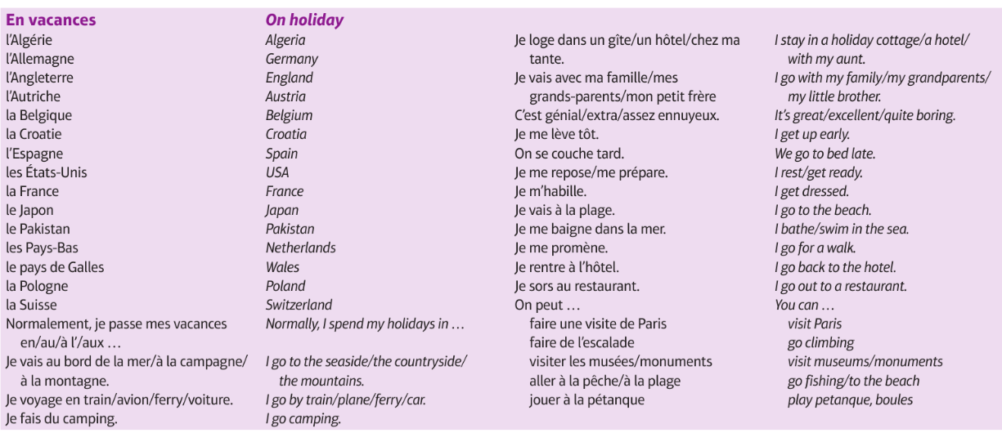
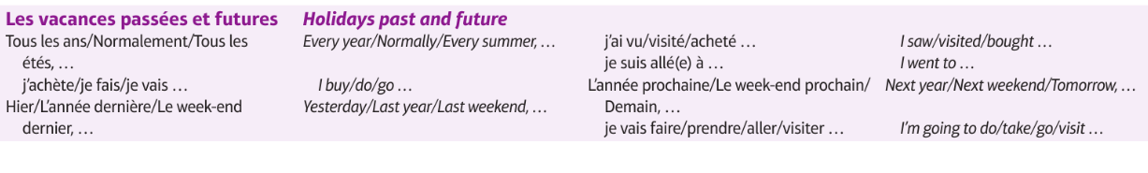
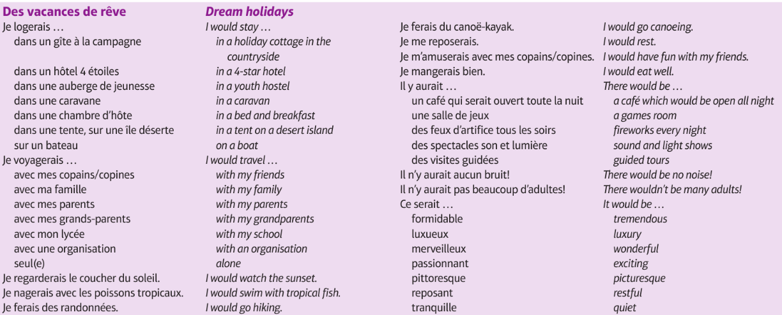
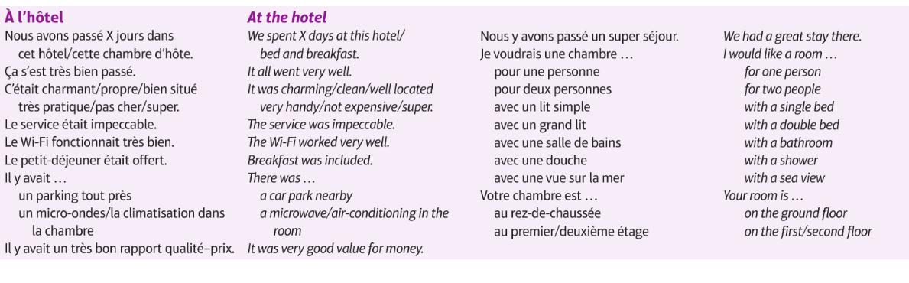

Slide 9
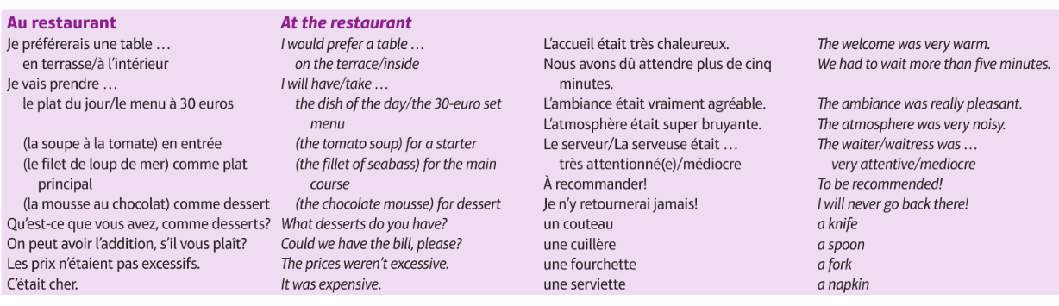
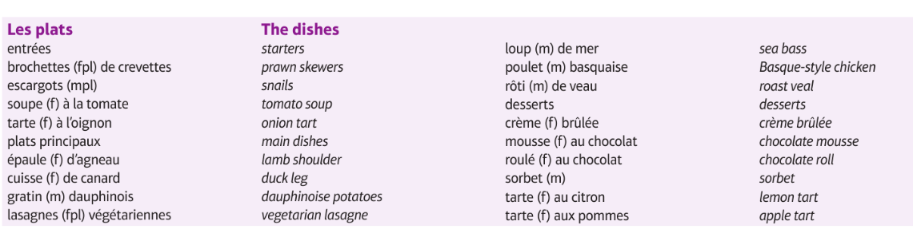
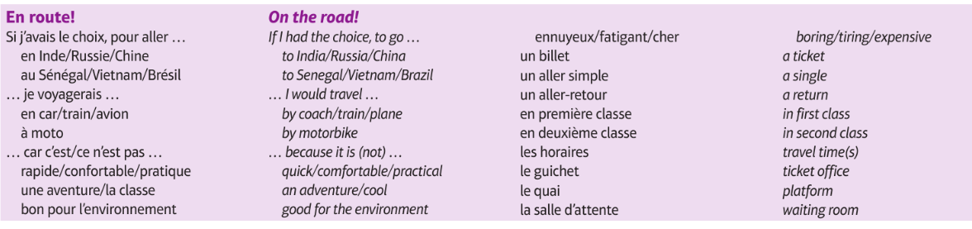
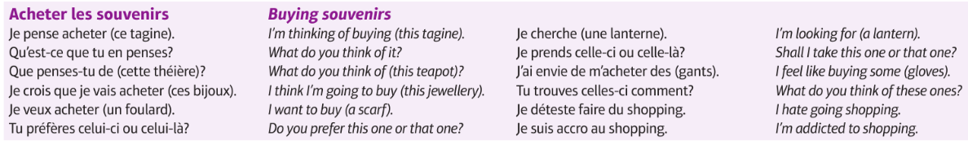
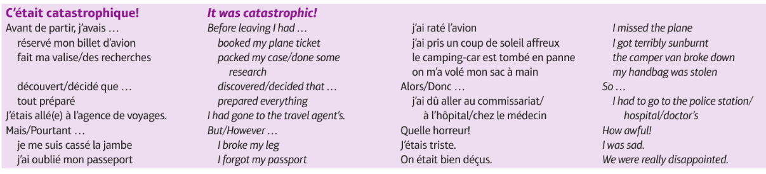

Slide 10

1.Fais-moi une déscription de ton collège.
Mon collège est grand/mixte pour les élèves âgées de 11 à 16 ans.
J’aime mon collège car il y a beaucoup de clubs.
2. Quelle est ta matière préférée? Pourquoi?
Ma matière préférée est le français car c’est utile.
J’aime l’histoire car c’est facile.
Je déteste les maths car le prof est sévère.
Je n’aime L’E.P.S car c’est difficile.
3. Tu voudrais étudier quelles matières l’année prochaine?
L’année procahine je voudrais étudier le français car c’est ma matière préférée.
Je voudrais aller au lycée pour étudier les maths et les sciences.
Dans le futur je voudrais aller à l’université / chercher un emploi.
4.Parle-moi d’une journée typique au collège.
D’habitude je me lève à huit heures et je prends le petit déjeuener.
Je quitte la maison à 8h30 et j’arrive au collège.
J’ai cinq cours par jour.
A midi je mange à la cantine.
Je rentre chez-moi à 16 h.
Theme 3: School.
6. School
1.Describe your school to me.
2.What is your favourite subject? Why?
3. Which subjects would you like to study next year?
4. Tell me about a typical day at school.
5. Tell me about the rules at your school.
6. Are you for or against school uniform? Why?
7. Are you part of a club at school? Why?
8. What are your main achievements at school and why?
9. Tell me about a school trip you have recently been on.
10. What do you think about school exchanges?
5. Parle moi du règlement de ton collège.
Au collège il y a beaucoup de règlement.
Il faut porter l’uniforme scolaire.
Il faut arriver à l’heure.
Il ne faut pas mcher du chewing gum.
Il ne faut pas faire l’imbécile en classe.
6. Est-ce que tu es pour ou contre l’uniforme scolaire? Pourquoi?
Mon uniforme consiste d’un blazer noir, une chemise bleue et une cravate.
J’aime mon uniforme car c’est confortable.
Je déteste mon uniforme car c’est peu pratique.
Je voudrais porter un jean et un tee-shirt.
7. Tu fais partie d’un club à l’école? Pourquoi?
Il y a beaucoup de clubs au collège.
J’aime aller au club de tennis avec mes amis c’est reposant.
La semaine dernière je suis allé(e) au club de sciences et c’était passionnant.
Dan le futur je voudrais aller au club de musique car j’aime jouer de la guitarre.
8.Quels sont tes plus grands accomplissements au collège et pourquoi?
Je joue dans l’équipe de rugby.
Je suis délégué(e) de classe et je représentes les opinions de mes camarades de classe.
J’ai donné un concert et j’étais fier/ fière.
J’ai toujours de bons commentaires sur mon bulletin scolaire
9. Parle-moi un peu d’une visite scolaire que tu as fite récemment.
L’année dernière je suis allé(e) en Amérique avec mes amis.
J’ai fait du ski et c’était chouette.
L’année prochaine je voudrais aller à Paris pur visiter les monuments.
10. Que penses –tu des échanges scolaires?
A mon avis c’est une bonne idée.
On se fait de nouveaux amis.
On visite un nouveau pays.
Mon correspondant a visté il ya deux ans.
On a passe le premier week-end en famille.
J’ai parlé beaucoup de français.
.

Slide 11
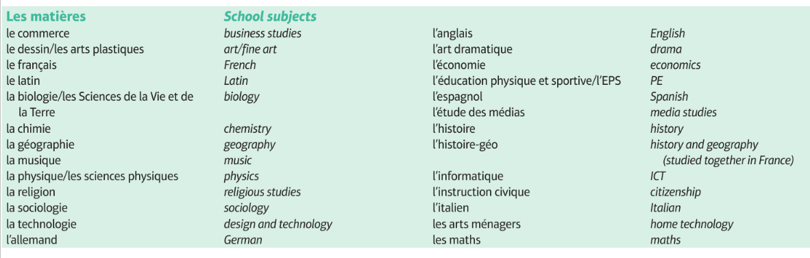
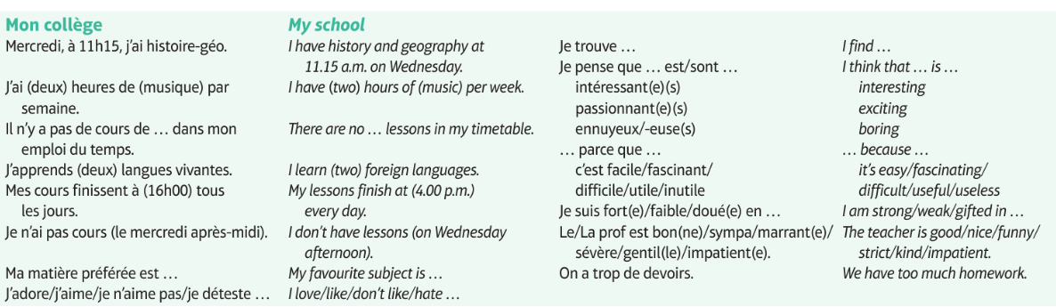
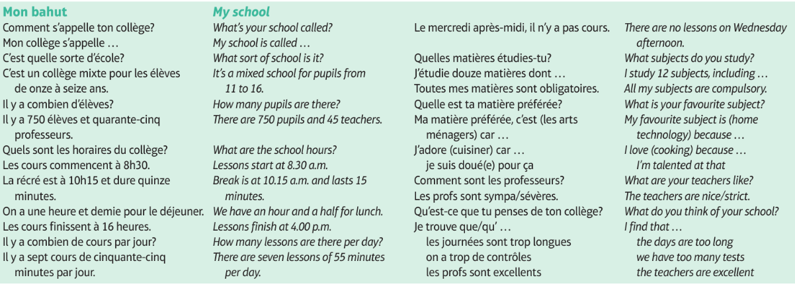
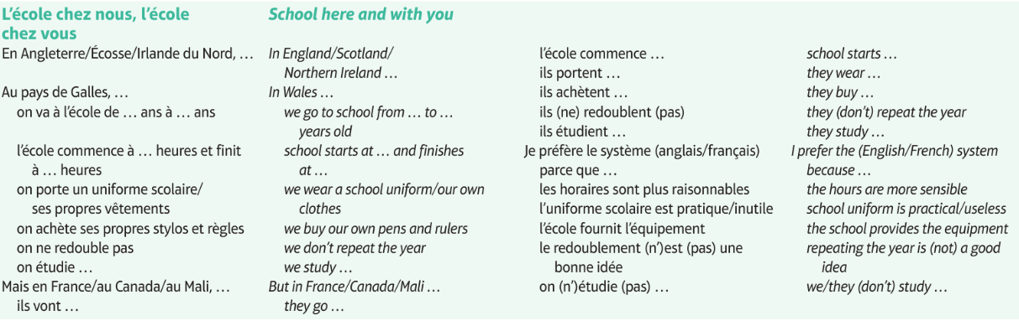

Slide 12
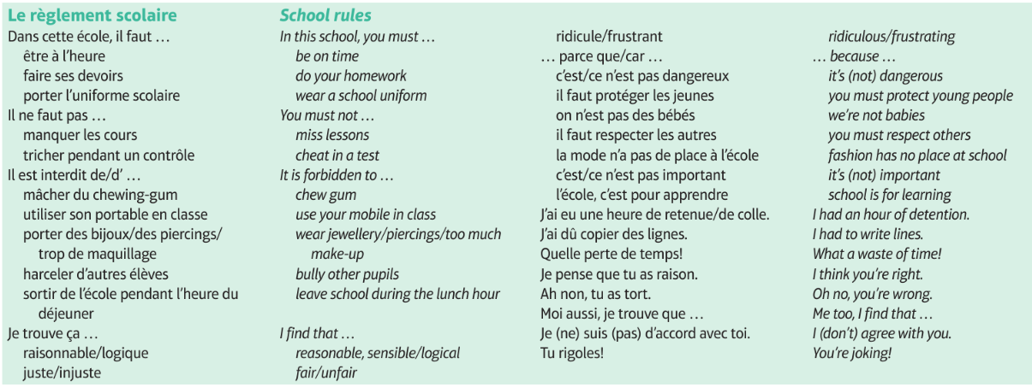
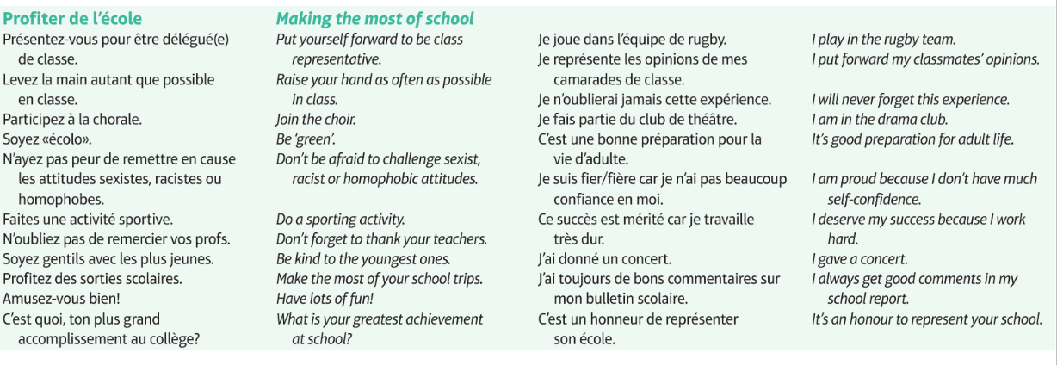
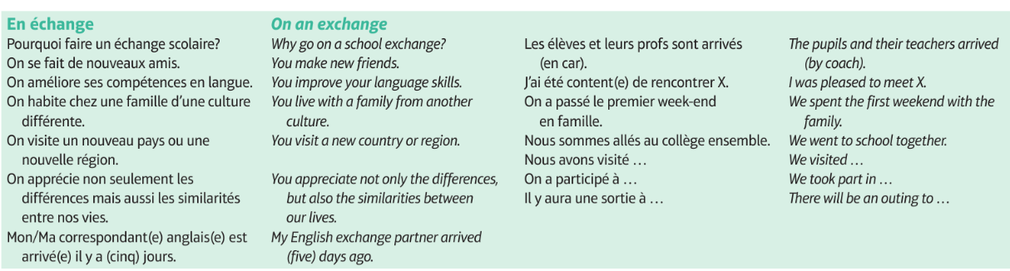
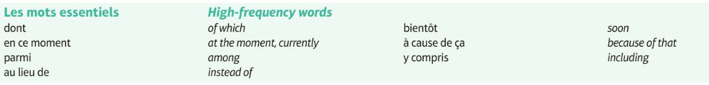

Slide 13

2. Voudrais travailler dans un bureau?
Je ne voudrais pas travailler dans un bureau.
Je voudrais travailler en plein air.
Je voudrais travailler avec les enfants comme professeur.
3. Dans quel secteur voudrais –tu travailler?
Je voudrais travailler dans le sectuer de sport/tourisme/ commerce.
Le sport m’intéresse car c’est stimulant.
Je pourrais faire un metier bien payé dans le commerce.
Pour moi le sectuer de tourisme est important et je pourrais utiliser les langues.
4.Quel est ton emploi idéal?/ Qu’est-ce que tu voudrais faire comme travail?
Mon ambition est de trouver un emploi dans le secteur de sport.
Je voudrais travailler comme prof.
Je voudrais faire quelquechose satisfaisant.
1.Qu’est-ce que tes parents font comme travail?
Ma mère est professeur et elle travaille dans une école primaire.
Mon père est ingénieur et il travaille pour une grande entreprise.
Ils travaillent dur.
Theme 4 : Future aspirations and work.
7. Work/Studies
1.What do your parents do for a living?.
2.Would you like to work in an office?
3. In which sector would you like to work?
4. What is you ideal job?
5. What’s the most important thing for you in a job?
6. Apart from work what are your future plans?
7. Do you want to get married one day?
8. Is speaking other languages important or not?
9. What are your personal qualities?
10. Which job did you want to do when you were younger?
5. Quel est le plus important pour toi dans un métier?
Le plus important est de faire quelquechose d’intéressant.
Je voudrais aider les autres.
Le salaire est très important pour moi.
6. A part le travail, quels sont tes projets pour le futur?
Après avoir fini mes examens je vourais fonder une famille.
Je ne veux pas avoir d’enfants.
Je voudrais me marier/me pacser.
J’ai l’intention de faire le tour du monde.
Je voudrais faire une année sabbatique.
7. Tu veux te marier un jour?
Le mariage c’est important pour moi et j’ai envie de me marier un jour.
Le mariage n’est pas important à mon avis. Je voudrais réussir au monde du travail.
8.Parler d’autres langues , c’est important ou non?
Je parle bien le français naturellement.
Parler de langues est important car….
On peut trouver plus facilement un bon emploi.
On peut voyager partout dans le monde.
9. Quelles sont tes qualités personnelles?
Je suis bien organisé(e), très motivé(e) et créatif(ive).
Je suis positif(ive) et je travaille dur au collège
J’aime aider les autres.
10. Quel travail est-ce que tu voulais faire quand tu etais plus jeune?
Quand j’étais plus jeune je voulais être mécanicien/ pompier/médecin
Maintenant j’ai envie de travailler comme…………car…………….
.

Slide 14

1.A ton avis quelle sera la plus grande menace pour la planète?
Le plus grand problème pour la planète c’est …..
le changement climatique
la guerre
la surpopulation
la pollution
2. Que fais –tu pour protéger l’environnement?
Pour aider……
Je recycle du papier et du verre.
J’utilise les sacs en coton.
Je ne gaspille de l’eau, je prends une douche au lieu d’un bain.
3. Qu’est-ce que tu pourrais faire de plus pour protéger l’environnement?
Je pourrais trier de déchets.
Je pourrais aller au collège en vélo ou utiliser les transports en commun
Je pourrais boire l’eau du robinet.
4. Qu’est-ce que ton école fait pour protéger l’environnement?
Mon collège recycle du papier.
On devrait consommer moins d’énergie.
On devrait éteindre les appareils éléctriques.
Theme 5 : International and Global Dimension.
8. Environment
1.In your opinion what will be the biggest threat for the planet?
2.What do you do to protect the environment?
3. What could you do to protect the environment?
4. What does your school do to protect the environment?
5. Do you buy fair trade products?
6. What have you done to help others recently?
7. Would you like to do volunteer work one day?
8. Which problems do homeless people have?
9. What are the advantages of major sporting events?
10. Have you ever been to a music festival?
5. Tu achètes des produits issus du commerce équitable?
J’achète des produits issus du commerce équitable car……….
Il faut boycotter les grands marques car les ouvriers sont sous-payés..
Leur journée de travail est trop longue.
6. Qu’est-ce que tu as fait récemment pour aider les autres?
Faire du bénévolé me donne de confiance en moi.
Ca me donne le sentiment d’être utile.
Normalement je rends visite à une personne agée.
Je participe à des projets de conservation au collège.
7. Tu voudrais faire du travail bénévolé un jour?
Un jour je voudrais aller faire du bénévolé en Afrique.
Je voudrais aider les SDF dans ma ville.
Il y a beaucoup de personnes qui ont besoin de gentillesse.
8.Quels sont les problèmes pour les SDF?
Les SDF ont beaucoup de problèmes.
Sans adresse on ne peut pas obtenir un travail.
Sans travail on ne peut pas acheter de la nourriture.
C’est une vie difficile.
9. Quels sont les avantages des grands événements sportifs?
D’un part………
Ça met en avant la culture
Ça encourage la pratique du sport.
Ça unit les gens
Cependant les prix augmentent
et ça laisse une empreinte carbone importante.
10. Est-tu déjè allé(e) à un festival de musique?
Il y a deux ans je suis allé(e) à un festival de musique à Leeds.
Les festivals sont une chose positive pour une région car…..
.

